Slide 1
Trabajo de Diploma
Para optar por el título de Ingeniero en Ciencias Informáticas
“Sistema para la gestión de expedientes docentes digitales”
Autor:
Ismael Crespo Pacheco
Tutor:
M.Sc.Yandielys Reyes Plano

Slide 2




Introducción
Era digital
TIC
Expedientes digitales
Expedientes físicos

Slide 3





Situación Problemática
Actualidad:
Proceso manual
Riesgos de errores
Posibilidad de deterioro
Proceso presencial
Consumo de tiempo

Slide 4


Problema de la investigación
¿Cómo agilizar el proceso de gestión de los expedientes docentes para la categorización docente de los profesores de la UCI?

Slide 5
Objeto de Estudio
Proceso de gestión de los expedientes.

Slide 6

Campo de Acción
Gestión de expedientes docentes digitales.

Slide 7

Objetivo General
Desarrollar un sistema web que permita
la
gestión de los expedientes docentes digitales.

Slide 8
Tareas de Investigación
Establecimiento de un marco conceptual relacionado con las tecnologías de la información y la gestión de expedientes docentes.
Análisis del proceso actual de la gestión de expedientes en la UCI, incluyendo las necesidades tanto de RRHH como de los docentes en sus procesos de categorización.

Slide 9
Tareas de investigación
Investigación de sistemas homólogos implementados en otras instituciones educativas, para identificar buenas prácticas aplicables al contexto de la UCI.
Selección de herramientas y técnicas que permitan desarrollar un sistema web para la gestión de expedientes docentes.

Slide 10
Tareas de investigación
Diseño y desarrollo de un sistema web que facilite la gestión expedientes, garantizando acceso tanto a RRHH como a los docentes.
Ejecución de pruebas de software para asegurar que el sistema cumpla con los requisitos funcionales, incluyendo los específicos para los procesos de categorización docente.

Slide 11
Conceptos asociados
Sistema web: Un sistema web es un conjunto de aplicaciones o módulos interconectados que funcionan a través de un navegador web, diseñados para gestionar, procesar y ofrecer información o servicios de forma accesible y remota.
Expediente: Un expediente es un conjunto organizado de documentos, datos y registros que contienen información relevante sobre un asunto o caso específico.

Slide 12
Conceptos asociados
Expediente docente: El expediente docente es un tipo específico de expediente que recopila información sobre la trayectoria profesional de un docente. Este incluye datos personales, historial laboral, evaluaciones de desempeño, certificaciones, capacitaciones, investigaciones realizadas y otros aspectos que reflejan su perfil profesional.

Slide 13
sistemas homólogos
Internacionales
DocuWare
Laserfiche
Nacionales
DigiPyrus
Sistema para la digitalización de los expedientes en la Secretaría General de la Universidad de las Ciencias Informáticas

Slide 14
Tabla comparativa de sistemas homólogos
No. | Sistema | Gestión documental | Creación de Expedientes | Licencia de Pago | Multiplataforma
1 | DocuWare | Sí | Sí | Sí | Sí
2 | Laserfiche | Sí | Sí | Sí | Sí
3 | DigiPyrus | Sí | No | Sí | Sí
4 | Sistema para digitalización de expedientes en la SG de la UCI | Sí | No | No | No

Slide 15




Herramientas y tecnologías
Editor de texto
Herramienta CASE
v1.98
v15.1
Gestor de base de datos
Lenguaje de modelado UML
v15.0
v2.0

Slide 16


Herramientas y tecnologías
Marco de trabajo
v.5.0
v4.2.18

Slide 17




Herramientas y tecnologías
Lenguaje de programación del lado del servidor
v.5.0
v.3.0
v3.11
v.1.9

Slide 18
Metodologías de desarrollo de software
Modelo en cascada
Metodologías ágiles
Desarrollo en espiral
XP
Caracteristicas:
Ventajas:
Ciclos de desarrollo cortos
Retroalimentación constante
Desarrollo guiado por pruebas (TDD)
Adaptabilidad
Alta calidad del software
Eficiencia en equipos pequeños

Slide 19
Conclusiones
En este capítulo se analizaron los conceptos teóricos que sustentan la solución propuesta para la gestión de expedientes docentes digitales, lo que permitió llegar a las siguientes conclusiones:
El análisis detallado de los conceptos asociados a la gestión de expedientes docentes ofreció una base sólida para entender las particularidades del problema, resaltando la necesidad de una solución digital que optimice la eficiencia y accesibilidad en la gestión de la información docente.

Slide 20
Conclusiones
El estudio de sistemas homólogos mostró que ninguno cumple completamente con las necesidades específicas de la UCI. Esto justificó la decisión de desarrollar un sistema personalizado, capaz de satisfacer los requerimientos funcionales y técnicos del entorno institucional.
La metodología XP se seleccionó como la más adecuada para este proyecto debido a su enfoque ágil y adaptable, permitiendo una respuesta efectiva frente a posibles cambios en los requisitos durante el desarrollo y garantizando una ejecución eficiente.

Slide 21


Descripción de la Solución
g
Gestión
de
Expedientes
Profesores
Expediente
Categorización
RRHH
Tribunales
g
Solicitud de cambio
de
categoría docente

Slide 22
Requisitos del Sistema
35 Requisitos Funcionales
Prioridad
Alta
Media
Baja
Complegidad
Alta
Media
Baja
19
13
3
8
21
6

Slide 23
Requisitos del Sistema
14 Requisitos No Funcionales
Usabilidad
Seguridad
Portabilidad
Mantenbilidad
Hardware
Software
1
3
1
2
4
2

Slide 24
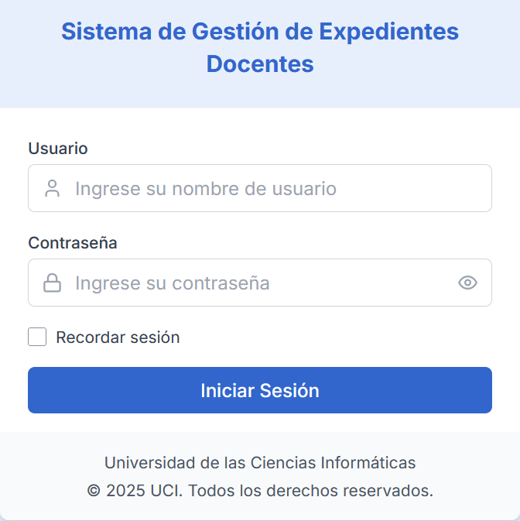
Prototipo de interfaz

Slide 25
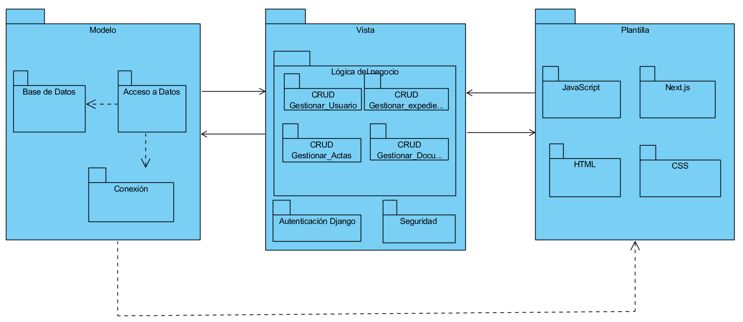
Arquitectura del Sistema MTV

Slide 26
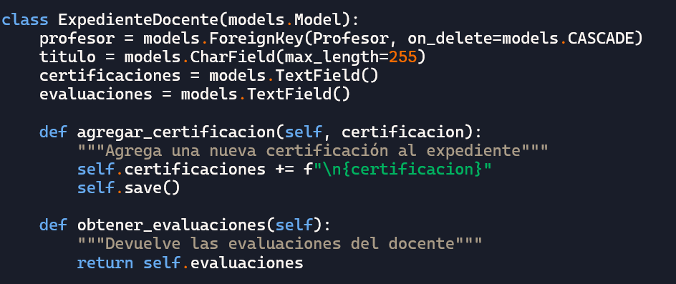
Patrones del diseño de Software Patrones GRASP
Patrón Experto

Slide 27
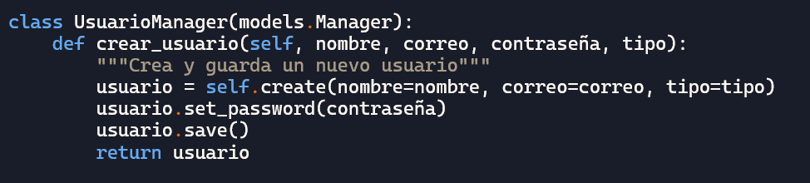
Patrones del diseño de Software Patrones GRASP
Patrón Creador

Slide 28
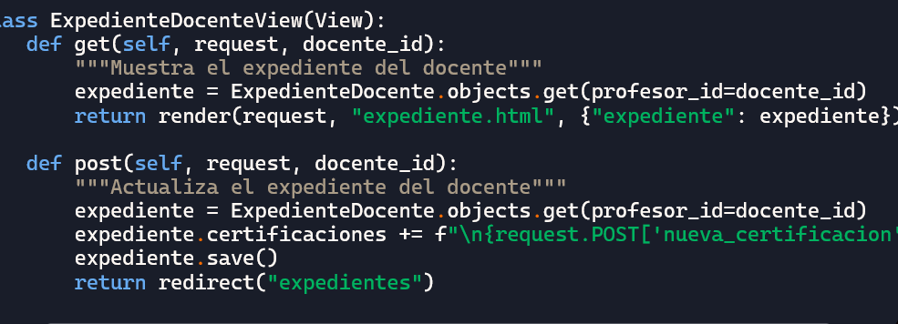
Patrones del diseño de Software Patrones GRASP
Patrón Controlador

Slide 29
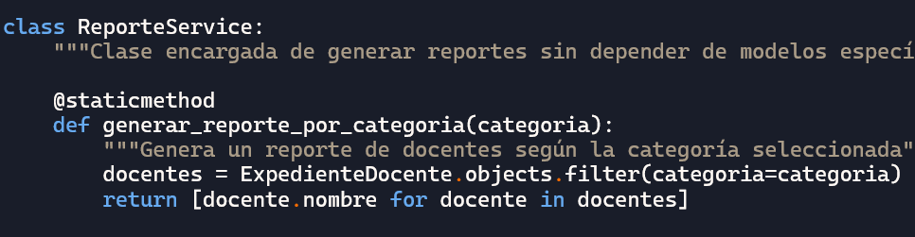
Patrones del diseño de Software Patrones GRASP
Patrón Bajo Acoplamiento

Slide 30
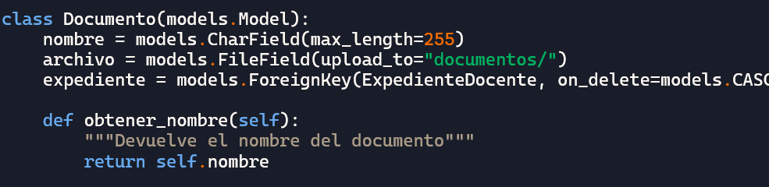
Patrones del diseño de Software Patrones GRASP
Patrón Alta Cohesión

Slide 31
Patrones del diseño de Software Patrones GoF
Patrón Singleton

Slide 32
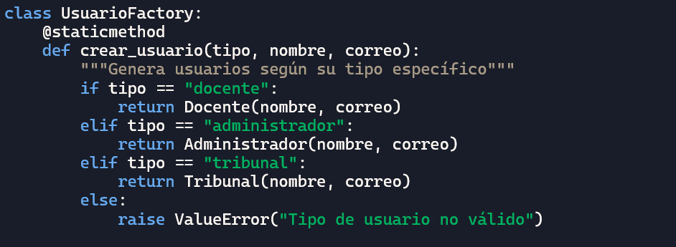
Patrones del diseño de Software Patrones GoF
Patrón Factory Method

Slide 33
Patrones del diseño de Software Patrones GoF
Patrón Factory Method

Slide 34
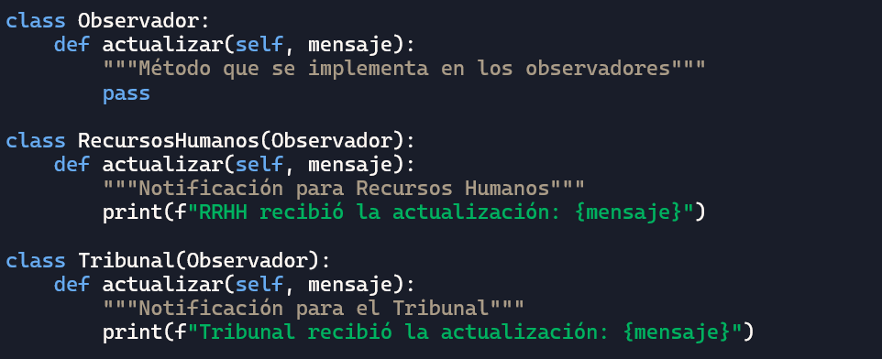
Patrones del diseño de Software Patrones GoF
Patrón Observer

Slide 35
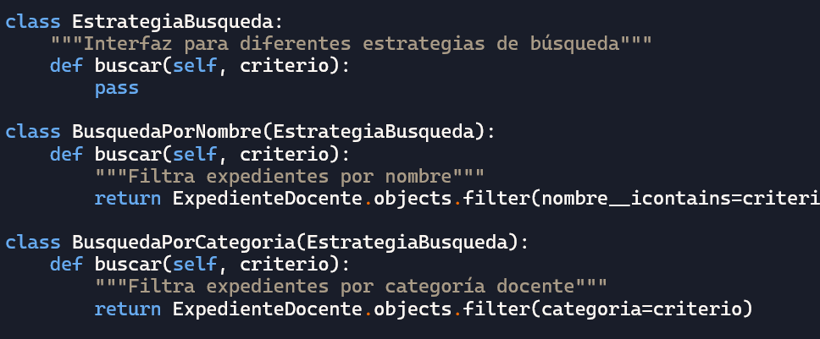
Patrones del diseño de Software Patrones GoF
Patrón Strategy

Slide 36
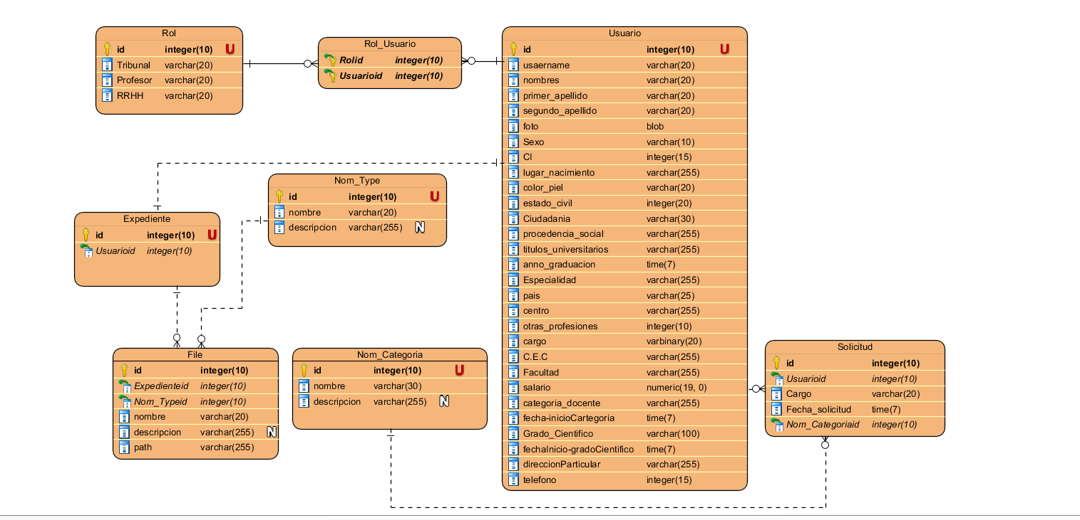
Modelo de Datos

Slide 37
Conclusiones Parciales del capitulo
El análisis de este capítulo ha sido fundamental para delimitar los objetivos estratégicos del sistema web para la gestión de expedientes docentes digitales y proporcionar una estructura clara para su desarrollo. A continuación, se destacan los principales hallazgos y decisiones tomadas en el proceso:
Se identificaron 35 requisitos funcionales y 13 no funcionales, además de definir un conjunto estructurado de historias de usuario. Esto facilita la gestión del desarrollo en iteraciones organizadas, asegurando entregas progresivas y medibles.

Slide 38
Conclusiones Parciales del capitulo
Se utilizó la técnica de tarjetas CRC para establecer con precisión la colaboración entre los distintos módulos del sistema, garantizando interacciones eficientes y una asignación adecuada de responsabilidades.
La elección del patrón Modelo-Vista-Template (MVT) permitió una separación clara entre la lógica de negocio y la interfaz de usuario, mejorando la mantenibilidad y adaptabilidad del sistema ante futuras modificaciones.

Slide 39
Conclusiones Parciales del capitulo
La aplicación de los patrones GRASP y GoF fue clave para estructurar la responsabilidad de cada componente dentro del sistema, minimizando el acoplamiento y promoviendo la escalabilidad y eficiencia del diseño.
Se diseñó un modelo de datos que organiza la información de manera estructurada, permitiendo una representación clara de las relaciones entre los elementos del sistema, lo que facilita el procesamiento y consulta de datos.
El análisis de restricciones y variables relevantes ayudó a consolidar la viabilidad técnica del sistema y anticipar posibles desafíos en la implementación, permitiendo gestionar los riesgos de manera proactiva.

